Slide 1
Maestría en Ciencia de Datos
Departamento de Matemáticas

Slide 2
Breve historia de la Ciencia de Datos
1998
Primera mención de Ciencia de Datos
What is data science?: Fundamental concepts and a heuristic example
2002
Investigación
Se funda la revista Data Science Journal
2008
Primer puesto como Científico de Datos
Hammerbacher (Facebook) y Patil (LinkedIn) crean los primeros grupos de profesionistas en Ciencia de Datos

Slide 3
2010
Eric Schmidt (Google)
“Generamos más información en dos días que todo lo generado en la historia de la umanidad hasta 2003”
2012
Harvard Business Report
Data scientist: The Sexiest Job of the 21st Century
2013
Primeras Maestrías en Ciencia de Datos
Master in Science in Data Science, NYU
2016
El Mejor Trabajo
Por primera vez se considera la Ciencia de Datos como “El Mejor Trabajo en Estados Unidos” por la empresa Glassdoor

Slide 4
2018
México empieza a delinear una estrategia nacional en Inteligencia Artificial
Hacia una estrategia de IA en México: Aprovechando la revolución de la IA
Tendencias al 2020
Lagos de datos vs pantanos y silos de datos
La adopción de la inteligencia artificial en las empresas
Mejorar la experiencia del cliente/usuario
Análisis de datos no estructurados y redes sociales

Slide 5
¿Quién hace ciencia de datos?
Computación
Aprendizaje
Automático
Software
Tradicional
Ciencia
de
Datos
Matemáticas
Estadística
Dominio del
problema
Modelado

Slide 6




¿Qué es la Ciencia de Datos?
Procesar los datos con métodos científicos para generar valor
Ciencia
de Datos
Producto
de Datos
Datos

Slide 7
¿Qué es la Ciencia de Datos?
Toma de decisiones basada en datos
Hacer una pregunta interesante
Obtención de datos
Análisis exploratorio
Limpieza,
imputación y procesamiento de datos
Modelado
Comunica y visualiza los resultados

Slide 8
¿Qué hace un científico de datos?

Slide 9
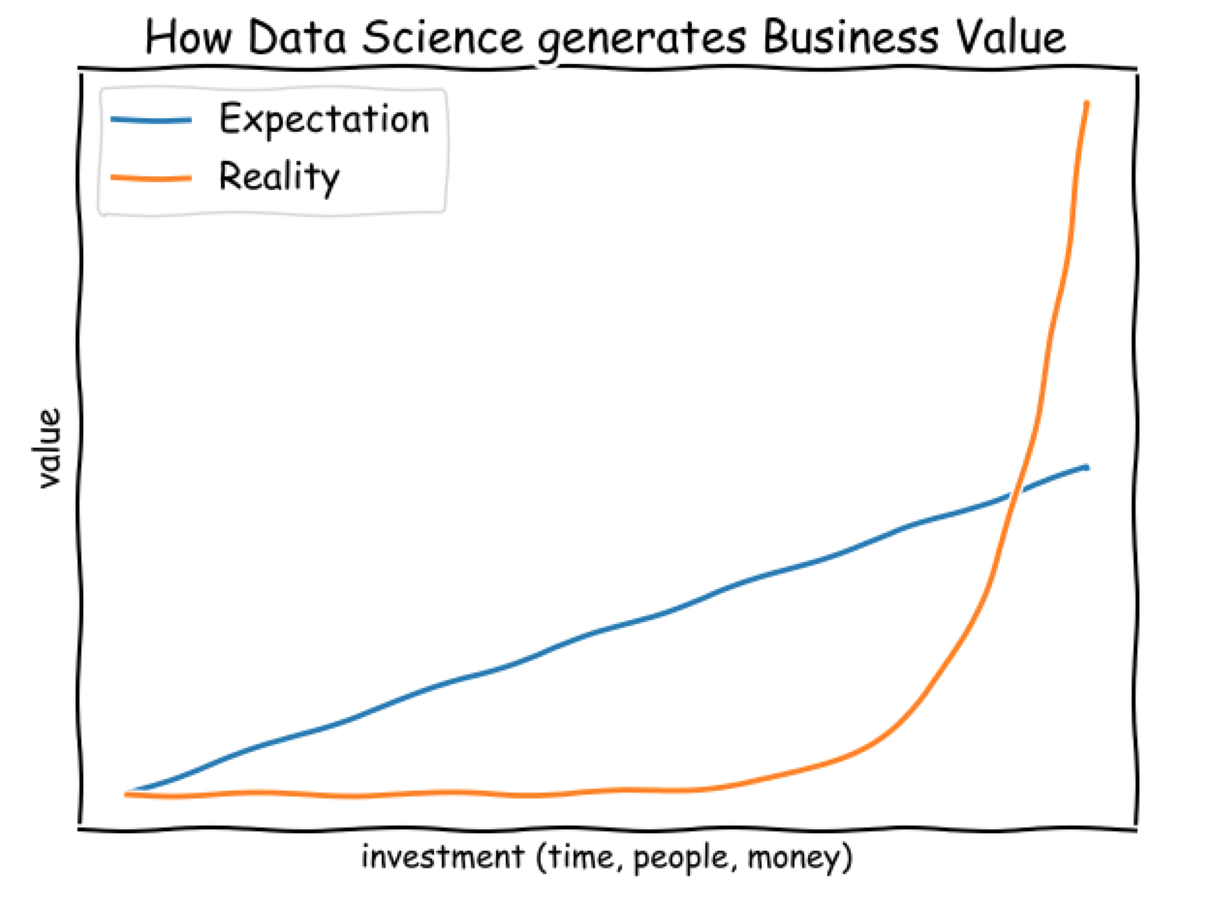
Principales retos en Ciencia de Datos
Falta de recursos humanos capacitados
Necesidad de profesionalización
Aspectos éticos y legales
Regreso de inversión

Slide 10
Maestría en Ciencia de Datos (Plan de Estudios)
Matemáticas
o
Programación
para Ciencia de Datos
Estadística para Ciencia de Datos
Modelos y Estrat. de Negocios para Ciencia de Datos
Estancia Profesional
Aprendizaje Automático Aplicado
Competencias Profesionales
Intro. a la Ciencia de Datos y su Metodología
Optativa 1
Optativa 2
Seminario IV
Ingeniería de Características
Seminario II
Seminario III
Seminario I
Todos los cursos se impartirán bajo el esquema de enseñanza basada en proyectos.

Slide 11
Maestría en Ciencia de Datos (Optativas)
Ing. de Datos
Inferencia Estadística
Metaheurísticas de Optimización
Seguridad de la Información
Estadística Multivariada
Redes Neuronales Profundas
Bases de Datos
Análisis Topológico de Datos
Procesamiento de Lenguaje Natural
Big Data
Consultoría en Ciencia de Datos
Inteligencia de Negocios
Generación de Negocios de Datos
Cualquier materia de posgrados que sea admitida por el comité tutorial

Slide 12
Seminarios
Seminario 1: Se escoge el tema de trabajo terminal
Seminario 2: Se prepara un proyecto (basado en un análisis exploratorio de datos) sobre el desarrollo del proyecto
Seminario 3: Se presentan avances en el proyecto
Seminario 4: Se termina el proyecto y el reporte final (tesis, tesina, reporte técnico).
Los proyectos deben mostrar la experiencia y conocimientos obtenidos en un programa profesionalizante. Los proyectos deben tener un usuario y deben enfocarse en la solución de un problema real (con datos reales).

Slide 13
Ejemplos de temas de trabajo terminal

Slide 14

Proyectos para este semestre
Macrodata Analítica
CENACE
Salsas Castillo
Policia Municipal
Secretaría de Hacienda (Gobierno del Estado)
Secretaría de Salud (Gobierno del Estado)
TE Connectivity
ECN Automation

Slide 15
Cursos para primer semester (año pasado)
Introducción a la Ciencia de Datos y su Metodología
Juan Pablo Soto y Martín Preciado
Lunes de 18:00 a 20:00
Sábado de 8:00 a 10:00
Ingeniería de Características
Julio Waissman
Martes de 18:00 a 20:00
Sábado de 10:00 a 12:00
Matemáticas para Ciencia de Datos
Olivia Gutú y Gudelia Figueroa
Miércoles de 18:00 a 20:00
Sábado de 12:00 a 14:00
Programación para Ciencia de Datos
Jesús Espinoza e Ivo Jiménez
Miércoles de 18:00 a 20:00
Sábado de 12:00 a 14:00

Slide 16

Todas las materias tienen contempladas 7 horas de trabajo a la semana
Este año, a distancia y mixto, se reservaron 3 horas de trabajo en forma independiente a la semana por materia.
Cubiculo exclusivo para estudiantes de la MCD

Slide 17
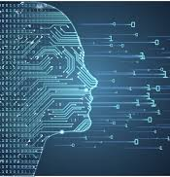
Muchas gracias por su atención
Universidad de Sonora
Departamento de Matemáticas
Maestría en Ciencia de Datos
mcd@unison.mx

